Slide 1
IOS 程式設計
Project Planning
B10615045 陳尚富
B10615046 柯元豪

Slide 2
Game

Slide 3
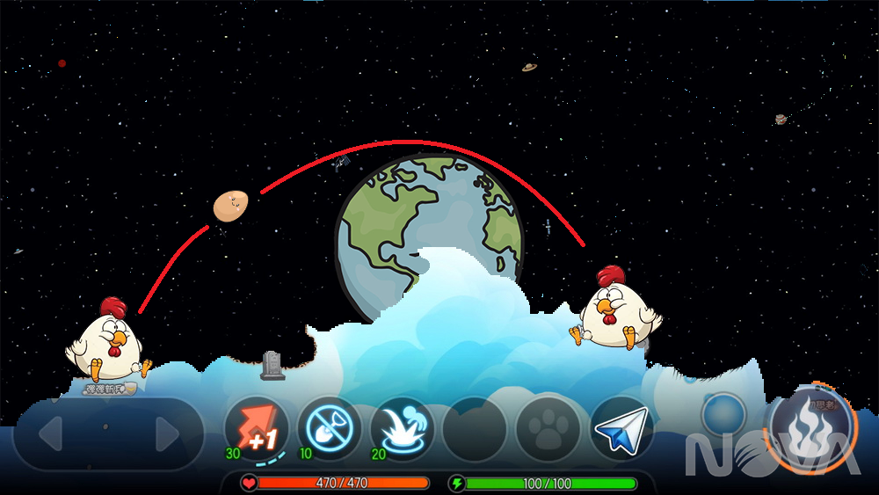
雷霆戰雞
這是一款單機多人的競技手遊
玩家們將人雞一體
在這浩瀚的宇宙中
爭奪雷霆之力
奮力而戰
成為雞中之雞

Slide 4
操作方式
採回合制玩法
每回合由不同玩家發動攻擊
丟出去的雞蛋會像炸彈一樣爆炸並對周圍造成傷害
每次的丟擲有距離限制
地形會被破壞
存活到最後的一方將獲得勝利 取得獎勵

Slide 5
期望功能
玩家累積一定傷害後，會被賦予雷霆之力
玩家可以選擇天賦
會依據不同天賦獲得，不同的特殊技能
施放後會消耗所有雷霆之力

Slide 6
APP

Slide 7

Cupid - 交友軟體
在這通訊發達的時代
認識新的朋友 難道只能等待少之又少的聯誼機會嗎
不用！
就在這裡 就是這個APP
你將可以邂逅與你興趣相投的人
無論同性或是異性
想要嗎 來找吧 屬於你的Mr. Miss. Right都在這裡！

Slide 8

Cupid - 你的夢想男神

Slide 9
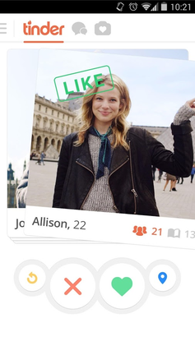
軟體特色
Like or dislike
特徵篩選
聊天
個性主頁
配對小彼特:
輸入喜歡類型後，會幫你進行配對。
配對評分高於8分會有親密小互動。
如果太久沒有聊天，會跳出提醒
要約喔，很棒很棒。
要做好朋友喔。
如果覺得尷尬，可以點選小彼特
他會幫你們開芭樂話題，化解尷尬

Slide 10
